Slide 1

Исследование банковских клиентов
Исследование выполнено Поповой Ириной
в рамках курса
по анализу данных

Slide 2
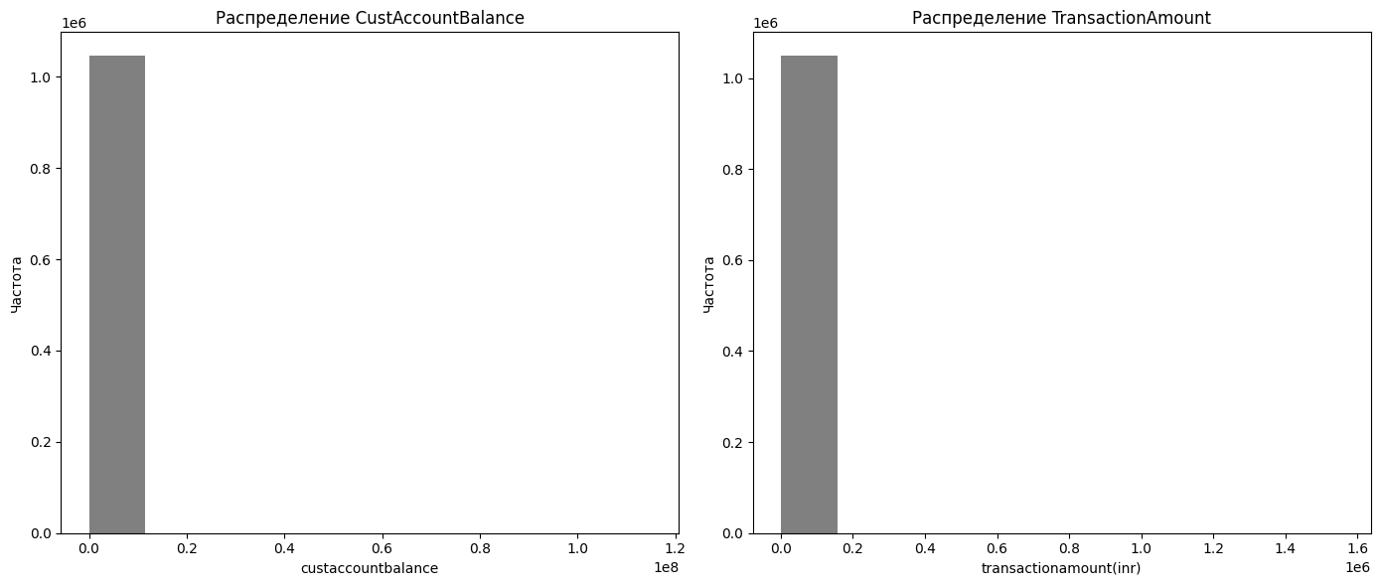
Распределение и размах величин баланса и сумму транзакций

Slide 3
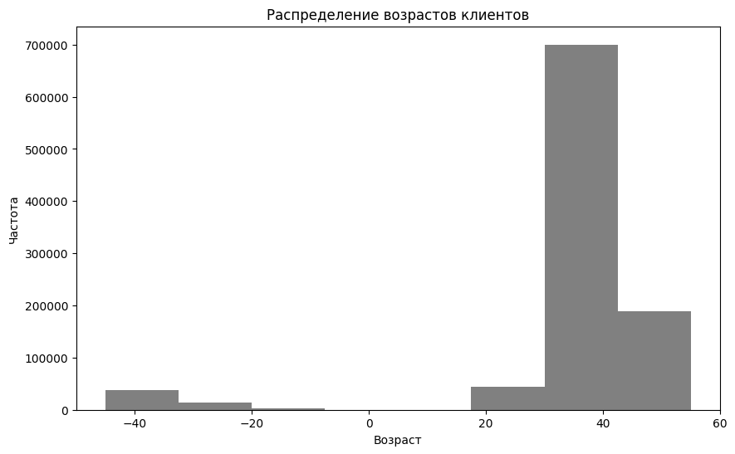
Самая частая возрастная категория от 30 до 40

Slide 4
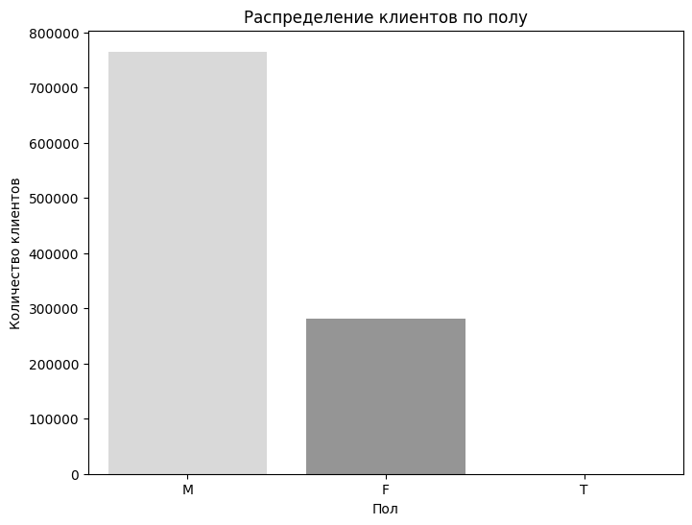
Количество клиентов мужчин превышает
Cust gender | Count
Men | 765530
Female | 281936
Trans | 1

Slide 5
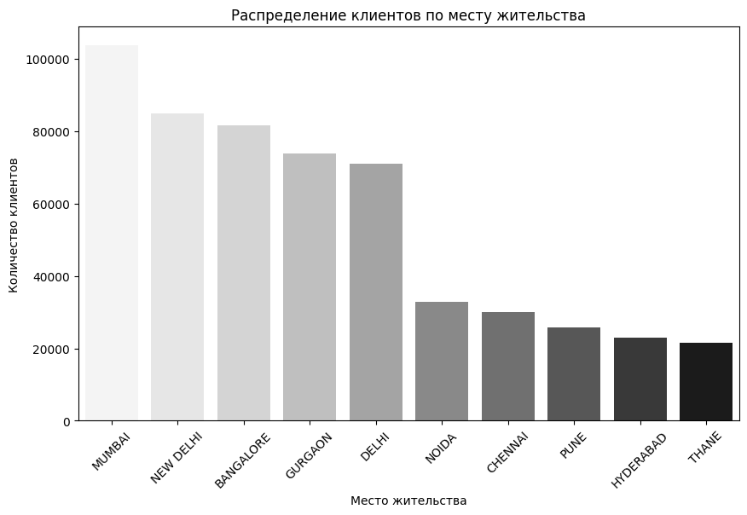
Большая часть клиентской базы приходится на Mumbai
Топ 5 локаций по
количеству клиентов:
Cust location Count
MUMBAI 103595
NEW DELHI 84928
BANGALORE 81555
GURGAON 73818
DELHI 71019

Slide 6
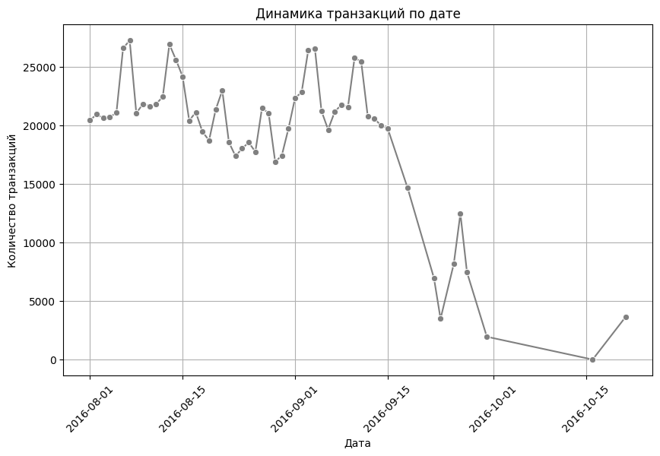
Самое большое количество транзакций совершено 7-го числа августа
Дни с большим количеством транзакций
День Количество
2016-08-06 26585
2016-08-07 27261
2016-08-13 26921
2016-09-03 26431
2016-09-04 26564

Slide 7
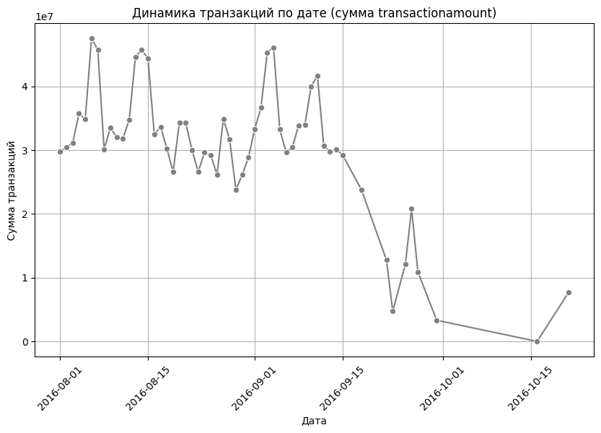
Самая большая сумма транзакций совершена 6-го числа августа
Дни с большей суммой транзакций
День Сумма
2016-08-06 47527227.82
2016-08-07 45727772.63 2016-08-14 45732820.10
2016-09-03 45312089.56 2016-09-04 46118447.52

Slide 8
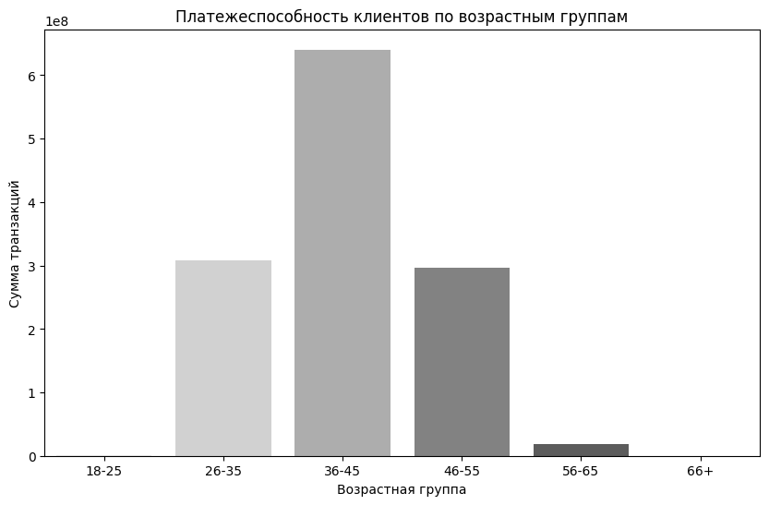
Самая платежеспособная группа от 36 до 45 лет
Сумма транзакций:
640156743.61

Slide 9
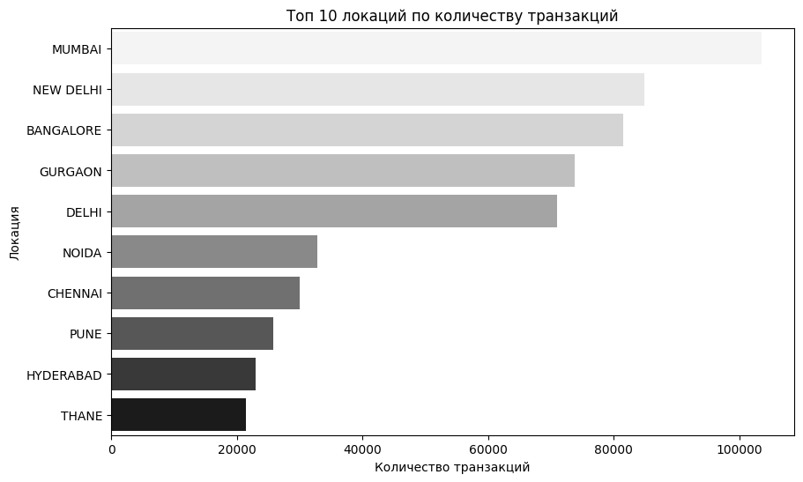
Чаще всего транзакции проводятся в Mumbai
Топ 10 локаций по количеству транзакций:
Cust location Trasaction count
MUMBAI 103595
NEW DELHI 84928
BANGALORE 81555
GURGAON 73818
DELHI 71019
NOIDA 32784
CHENNAI 30009
PUNE 25851
HYDERABAD 23049
THANE 21505

Slide 10
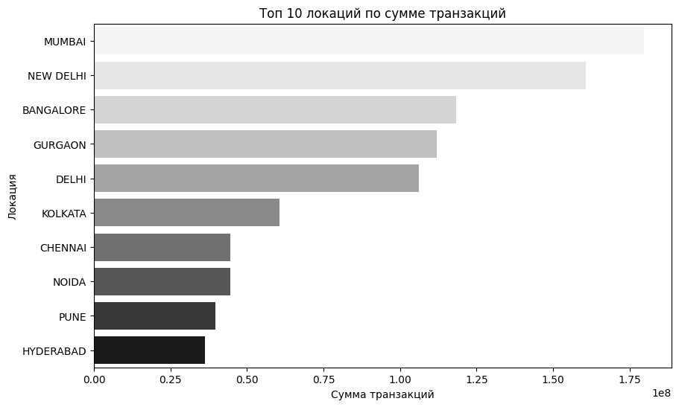
Самая большая сумма транзакций проходит в Mumbai
Топ 10 локаций по количеству транзакций:
Cust location Transaction sum
MUMBAI 1.796861e+08
NEW DELHI 1.607059e+08
BANGALORE 1.184248e+08
GURGAON 1.120947e+08
DELHI 1.062249e+08
KOLKATA 6.060031e+07
CHENNAI 4.463782e+07
NOIDA 4.446343e+07
PUNE 3.959035e+07
HYDERABAD 3.617739e+07

Slide 11
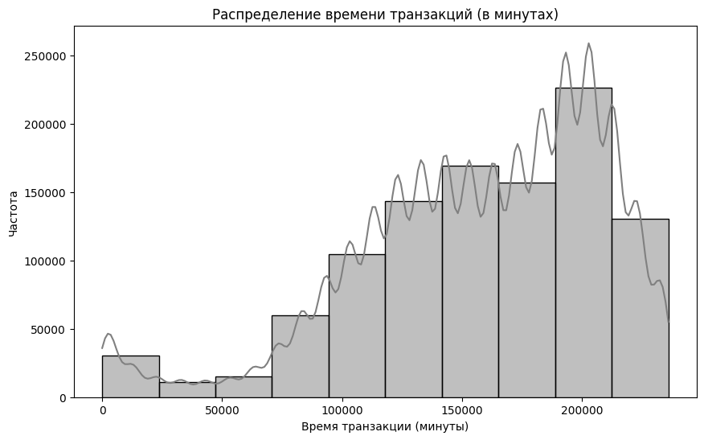
Распределение времени транзакции

Slide 12
Исследование банковских клиентов
Исследование выполнено Поповой Ириной
в рамках курса
по анализу данных

